Slide 1
14-МАВЗУ:
РАҚОБАТ ВА ЯККА ҲОКИМЛИК
Рақобат тушунчаси ва рақобатлашмаган бозорлар.
Монополия, соф монополия, монопол маҳсулот ҳажмини ва монопол нархни аниқлаш.
Рақобатлашган монополия, ишлаб чиқариш хажмини ва товар нархини рақобатлашган монополия шароитида белгилаш.
Монополистик бозор самарадорлиги.
Тайёрлади: и.ф.д., доц. Ш. Мустафакулов

Slide 2
МАЪМУРИЙ-БУЙРУҚБОЗЛИК ИҚТИСОДИЁТИ ШАРОИТИДА | ЭРКИН БОЗОР ИҚТИСОДИЁТИ ШАРОИТИДА
Рақобат “социалистик мусобақа” билан алмаштирилиб келинди. “Рақобат” сўзини ишлатиш тақиқланар эди. | Рақобат рағбатлантирувчи, иқтисодиётни ҳаракатга солувчи кучдир. Шу сабабли у бозор иқтисодиёти механизмида асосий ўрин олади.
Мусобоқа ким ўзиш, ким яхши натижаларга эришиш учун бўлган қалбаки беллашув эди. Чунки, эришилмаган ютуқ ва бажарилмаган режаларнинг эришилиши “рақамлар”/ “қоғозлар”да таъминланарди. Социалистик мусобоқадаги мажбурий сафарбарлик усули: ташаббускорлик рухини сўндирарди; сифатини яхшилаш ва ишлаб чиқариш харажатларини пасайтириш имконини бермас эди; “Ялпи маҳсулот” мафкураси ҳукмронлигига мусобақа кўрсаткичлари кўпинча миқдорий кўрсаткичларга қараб бажарилар эди. | Рақобат режалаштирилмайди ва қаттиқ назорат остига олинмайди. Рақобатчиликни бозордаги: талаб ва таклиф; нарх-наво; олигополия ва монополия даражаси; давлатнинг антимонопол сиёсати белгилайди. Рақобатда мажбурий сафабарлик бўлмайди. Бу ерда ҳалол ва эркин иқтисодий рақобатни ривожлантириш эвазига ишлаб чуқарувчи ва сотувчилар устидан харидорларнинг ҳукмронлиги ўрнатилади.
Kishi o‘zgalarning baxtidan baxt topsa, u haqiqiy yashagan hisoblanadi. I. GYOTE

Slide 3
Соф монополия - бу битта сотувчи ва кўп харидорлар қатнашган бозор, ёки ўрнини босадиган товар бўлмаган товарни сотадиган ягона сотувчи бўлган бозор вазияти ёки тармоқда ягона ҳукмрон фирма бўлиб, фирманинг ишлаб чиқариш ва сотиш чегараси тармоқ чегарасига тенг бўлган бозор.
Соф монополия ва рақобатлашган бозорлар бир-бирига тескари бозорлар ҳисобланади.
***
Олигополия - бу бозор тизимида бирор бир товарни сотишда чекланган фирмалар ҳукмронлик қилади.
Монопол рақобат бозори тўлиқ рақобатлашмаган бўлиб, унда қатнашадиган фирмалар сони кўп бўлиб, уларнинг ҳар бири ўз товарлари нархини маълум чегарада назорат қилади, яъни улар кичик бўлса ҳам монопол ҳокимиятга эга.
Men hamisha bo‘sh paytimda ko‘proq band bo‘laman. SITSERON

Slide 4
Монопол ҳокимият
Фирма монопол ҳокимиятга эга бўлади, қачонки у ўзининг сотадиган товари нархига таъсир қилаолса, яъни ўзгартира олса.
***
Монопол ҳокимият даражаси ушбу товар ўрнини босувчи товарнинг мавжудлиги ва товарнинг бозордаги улуши билан белгиланади. Монопол ҳокимиятга эга бўлиш учун фирманинг соф монополист бўлиши шарт эмас.
Фирма маҳсулотига бўлган талаб чизиғи рақобатлашган бозордагидай гаризонтал бўлмасдан, пастга ётиқ бўлиши кифоядир.
***
Агар талаб чизиғи пастга ётиқ бўлса, фирма таклиф ҳажмини ошириб ёки камайтириб, маҳсулот нархини ўзгартириши мумкин.
«Ertaga» so‘zi qat’iyatsiz kishilar va bolalar uchun o‘ylab topilgan. I. S. TURGENEV

Slide 5
Рақобатлашган бозорда фирманинг чекли даромади маҳсулот нархига тенг
ва талаб чизиғи горизонтал бўлса, монопол бозорда монополист маҳсулотига бўлган талаб чизиғи пастга ётиқроқ ва монополистнинг чекли даромади ҳар доим нархдан кичик бўлади.
Монопол бозорда талабнинг ўзгариши нархнинг ва таклифнинг рақобатлашган бозордагидай пропорционал ўзгаришига олиб келмайди.
Монополист, талаб ўзгарганда маҳсулот ҳажмини ўзгартирмасдан нархни ўзгартириши ёки нархни ўзгартирмасдан маҳсулот ҳажмини ўзгартириши ёки бир вақтнинг ўзида нархни ҳамда маҳсулот миқдорини ўзгартириш мумкин.
Hadeb o‘ylayvergan odam hamisha ham to‘g‘ri qarorga kelavermaydi. I. GYOTE

Slide 6
Соф монополияда фирманинг маҳсулотига талаб, унинг чекли ва умумий даромади
Даромад
R
A
B
Талаб чизиғи
Q маҳсулот миқдори
0
Q*
C
Фирма даромади
R
TR
max
Q
0
Q*
Kishi dunyoda boy bo‘lish uchun emas, balki baxtli bo‘lish uchun yashaydi. STENDAL

Slide 7
Ялпи, чекли ва ўртача даромадлар
Бозорда талаб функцияси қуйидаги кўринишда берилган:
Нарх (P) | Ҳажм (Q) | Ялпи даромад (TR) | Чекли даромад (MR) | Ўртача даромад (AR)
6 | 0 | 0 | - | -
5 | 1 | 5 | 5 | 5
4 | 2 | 8 | 3 | 4
3 | 3 | 9 | 1 | 3
2 | 4 | 8 | -1 | 2
1 | 5 | 5 | -3 | 1
P = 6 - Q
P
6
5
4
3
2
1
MR
AR=D
0
Q
1
2
3
4
5
6
7

Slide 8

Монополист ҳам рақобатлашган бозордаги фирма каби чекли харажат билан чекли даромадни тенглигини таъминлайдиган ҳажмда маҳсулот ишлаб чиқарсагина максимал фойда олиши мумкин!
P
Мисол:
TC=50+Q^2
P=40-Q
P₁
K
MC
P*
E
P_{e}
F
M
L
D=AR
MR
Q
0
Q₁
Q*
Q_{e}
Kishi o‘zgalarning baxtidan baxt topsa, u haqiqiy yashagan hisoblanadi. I. GYOTE

Slide 9
Inson doim quvnoq yashashi kerak. Agar quvonching tugasa,nimada yanglishganingni axtar. L.N.TOLSTOY

Slide 10
Энди чекли даромад билан талаб чизиғи ётиқлиги ўртасидаги боғлиқликни чекли даромад билан нархга кўра талаб эластиклиги коэффициенти ўртасидаги боғлиқликка айлантирамиз. Маълумки, талабнинг нархга кўра эластиклик коэффициенти:
бундан
бу муносабатни чекли даромад тенгламасига қўйсак қуйидагини оламиз:
Tirik odam hali hech narsani yo‘qotmadim, desa bo‘ladi. R. ROLLAN

Slide 11
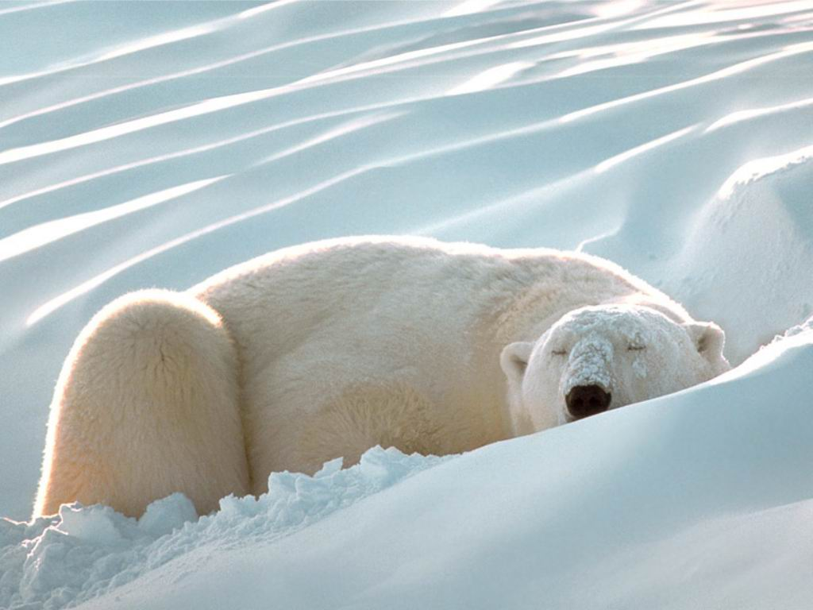

Фирманинг мақсади фойдани максималлаштириш бўлгани учун биз чекли даромадни чекли харажатга тенглаштириб ёзамиз:
Ушбу формула монопол нарх белгилашда «Бош бармоқ» қоидаси номи билан юритилади (эсдан чиқармаслик керак, демак ифоданинг ўнг томони ҳар доим мусбат). тенгламанинг чап томонидаги ифода нархнинг чекли харажатдан қанчалик юқори эканлигини ва бу фарқ тескари олинган манфий эластиклик коэффициентига тенг.
Тенгликни нархга боғлиқ ҳолда қуйидагича ҳам ёзиш мумкин:
Hamma narsani boy berilgan taqdirda ham hali oldinda kelajak bor. K. BOUVI

Slide 12
Монопол ҳокимият
кўрсаткичи
Рақобатлашган бозорда нарх чекли харажатга тенг бўлиши, максимал фойда олишнинг зарурий шарти эди.
Монопол бозорда нарх чекли харажатдан юқори белгиланади. Ана шу фарқ, яъни фойдани максималлаштирадиган нарх билан чекли харажат ўртасидаги фарқ монопол ҳокимиятни ўлчаш усули бўлиши мумкин.
Монопол ҳокимиятни худди ушбу усулда аниқлашни 1934 йилда иқтисодчи олим Абба Лернер томонидан таклиф қилинганлиги учун бу кўрсатrич Лернернинг монопол кўрсаткичи деган номни олган.
Бу ерда:
L – монопол ҳокимиятнинг Лернер индекси;
P_{m} – монопол нарх;
MC – чекли харажат;
E^{d}_{p} – талабнинг нархга кўра эластиклиги.
Hech qaysi tabib toliqqan vujud va azob chekkan qalb uchun umidchalik dori topib berolmaydi. S. SVEYG

Slide 13
Амалиётда чекли харажатни ҳисоблаш қийин бўлгани учун, уни ўртача харажат билан алмаштирилади.
Бу ҳолда формула қуйидаги кўринишни олади:
Агар биз ифоданинг сурат ва махражини Q га кўпайтирсак, махражда умумий даромадни, суратда фойдага эга бўламиз:
Umid yurak yorilib ketmasligi uchun qalqondir. T.FULLER

Slide 14
Монопол ҳокимиятни характерлаш учун бозорни марказлашув даражаси кўрсаткичидан ҳам фойдаланилади. Бу кўрсаткич биринчи бўлиб Херфиндал-Хиршман томонидан тавсия этилгани учун, у Херфиндал-Хиршман индекси деб юритилади.
Бу индекс корхоналарнинг бозордаги улушлари йиғиндиси сифатида қаралади ва қайси фирманинг бозордаги улуши юқори бўлса, у фирма бозорда монопол ҳокимиятига эга бўлиши мумкин ёки шундай имконият мавжуд деб қаралади. Фирмалар бозордаги улушига кўра тартиблаштирилади.
бу ерда: I - Херфиндал-Хиршман индекси;
S₁² - бозорда энг катта улушга эга бўлган фирма;
S₂² - ундан кейинги катталикдаги улушга эга фирма ва ҳоказо;
S_{n}² -энг кичик улушга эга бўлган фирма.
Агар тармоқда ягона фирма бўлиб, унинг маҳсулоти тармоқ маҳсулотини ташкил қилса, S=100% бўлади ва бундай ҳол соф монополия бўлади, яъни Херфиндал-Хиршман индекси 10000 га тенгдир.
Zo‘r berib mehnat qilinmasa, na iste’dod va na daho tug‘iladi. D.I.MENDELEYEV

Slide 15
Эътиборларингиз учун раҳмат!

